Slide 1
Desarrollo móvil integral
10 “C”
Desarrollo y gestión de software
Profesor:Dionisio Huerta Rosario
Theo Maximiliano Paz Garcia 14588
Domingo Daniel Castillo Reyna 14532

Slide 2
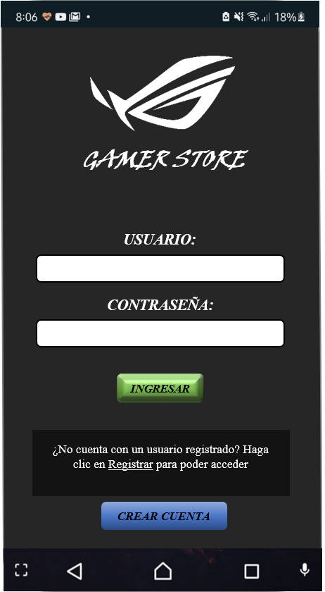

Slide 3
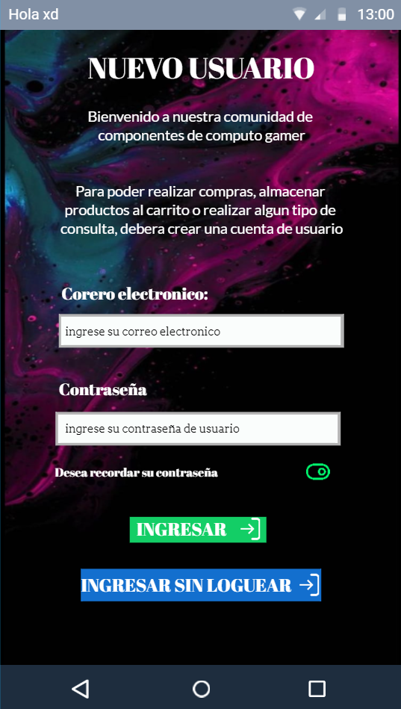

Slide 4
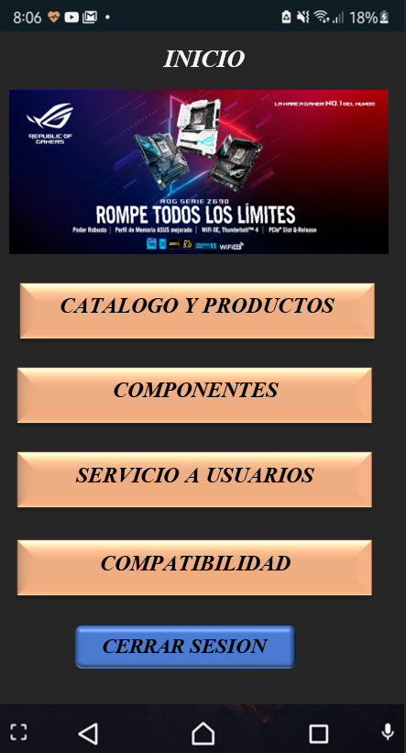

Slide 5
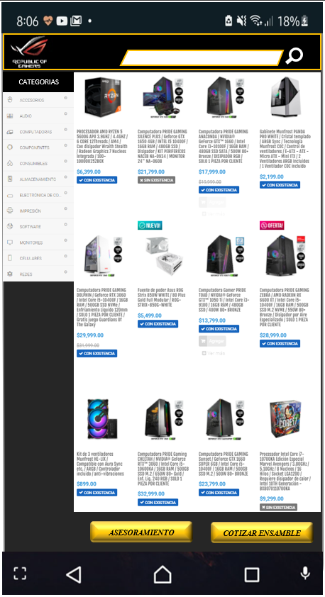

Slide 6
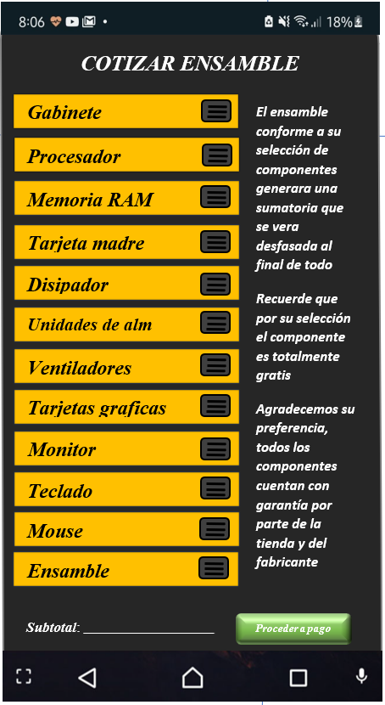

Slide 7
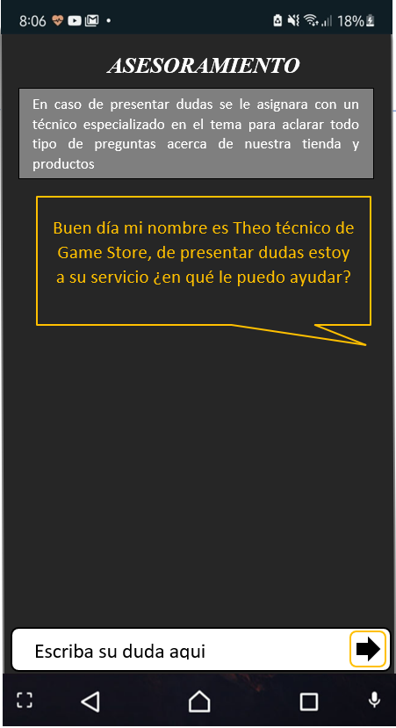

Slide 8


Slide 9
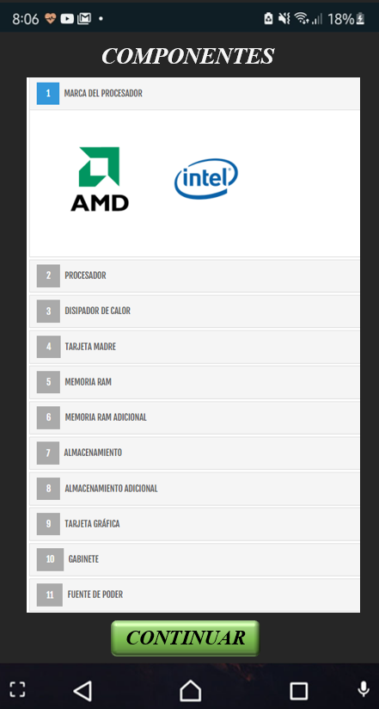

Slide 10
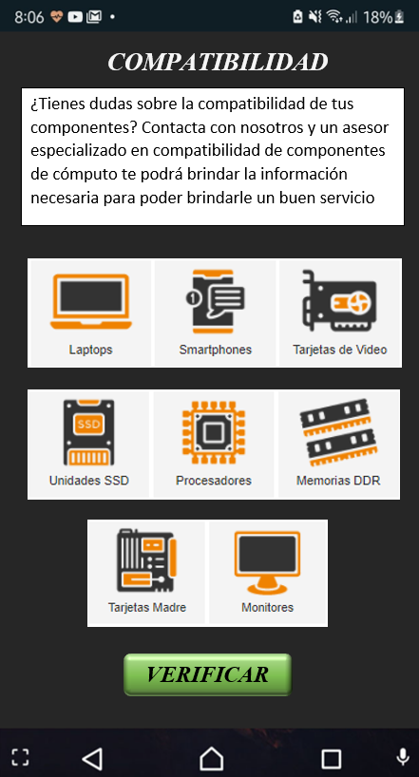

Slide 11
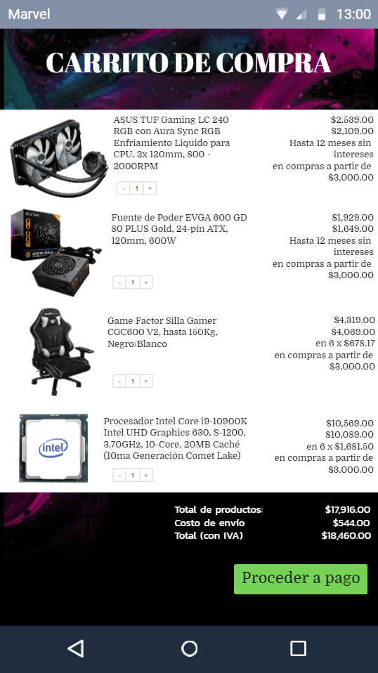

Slide 12
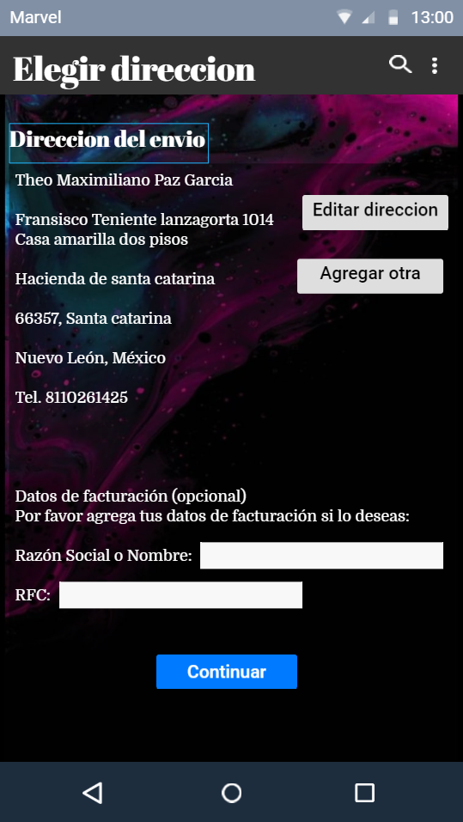

Slide 13
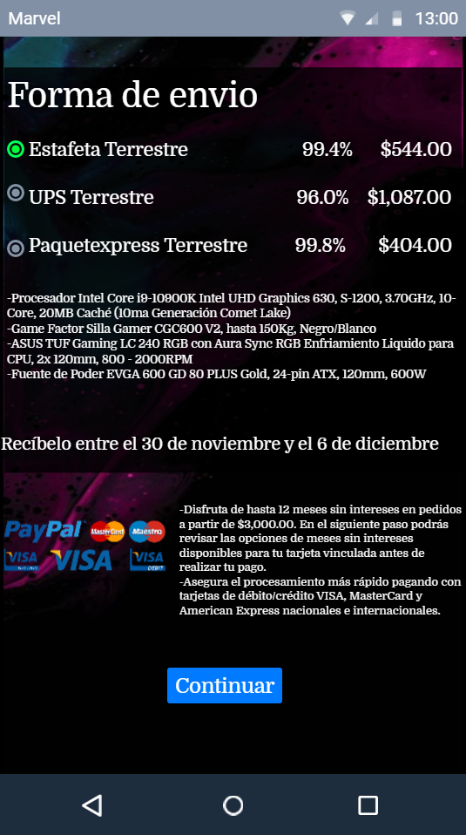

Slide 14
